Slide 2



BÀI
10
Công việc thu thập dữ liệu, tính toán dữ liệu cho dự án Trường học xanh đã hoàn thành. Việc tiếp theo là trình bày, hoàn thiện bảng tính để có thể trình bày trước lớp.

Slide 3
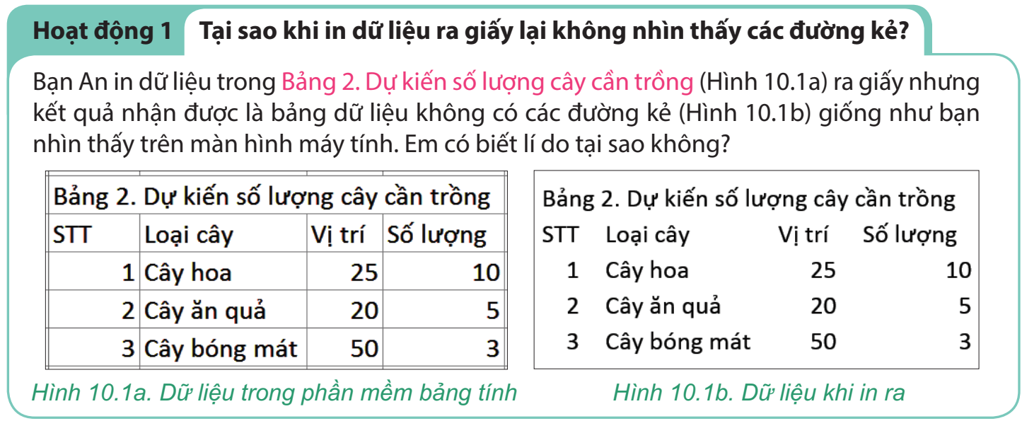
1. CÁC THAO TÁC HOÀN THIỆN BẢNG TÍNH

Slide 4

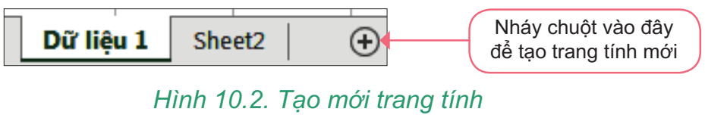
a) Các thao tác với trang tính
Mỗi bảng tính bao gồm nhiều trang tính. Vị trí phía dưới của bảng tính là nơi hiện
danh sách các trang tính.
- Tạo trang tính mới:
- Xoá một trang tính: Nháy nút phải chuột vào tên trang tính rồi chọn Delete.
- Chèn trang tính mới trước trang tính A: Nháy nút phải chuột vào tên trang tính A, chọn Insert/Worksheet rồi chọn OK.
- Đổi tên trang tính: Nháy đúp chuột vào tên trang tính, nhập tên mới, nhấn phím Enter.
- Thay đổi thứ tự các trang tính: Nháy chuột vào tên trang tính, kéo thả chuột sang trái, phải để di chuyển trang tính đến vị trí mong muốn.

